Slide 1
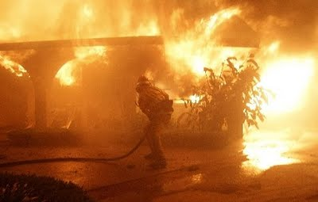
YANGIN

Slide 2
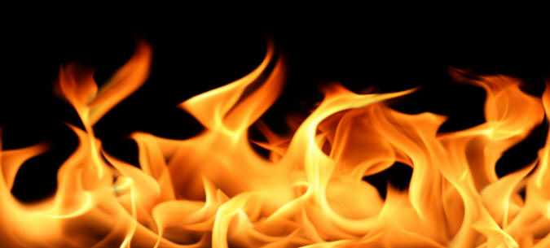
Konunun alt başlıkları:
Yanmanın temel kavramları ve yangın kimyasına genel bakış
Yangından korunma
Yangınların sınıflandırılması ve söndürme ilkeleri
Yangın risk değerlendirmesi
Yangın sırasında alınacak güvenlik tedbirleri
Kapalı alanlarda modern yangın algılama ve alarm sistemleri ve özellikleri
Yangın söndürme cihazları ve sistemleri
Yangın müdahale ve kurtarma ekibi
Yangın ve çevre ilişkisi & İlgili mevzuat oluşturmaktadır….

Slide 3
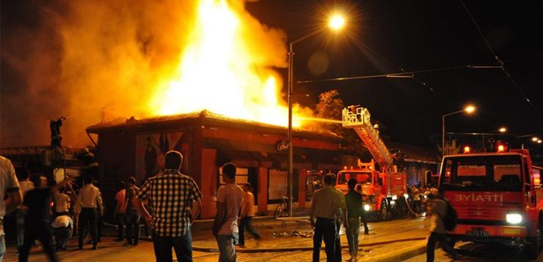
Yanmanın temel kavramları
Alevlenme noktası: Isınan maddeden çıkan gazların, bir alevin geçici olarak yaklaştırılıp uzaklaştırılması sonucunda yanmayı sürdürdüğü en düşük sıcaklıktır.
Basınçlandırma: Kaçış yollarındaki iç hava basıncını yapının diğer mekânlarındaki basınca göre daha yüksek tutarak duman sızıntısını önleme yöntemidir.

Slide 4
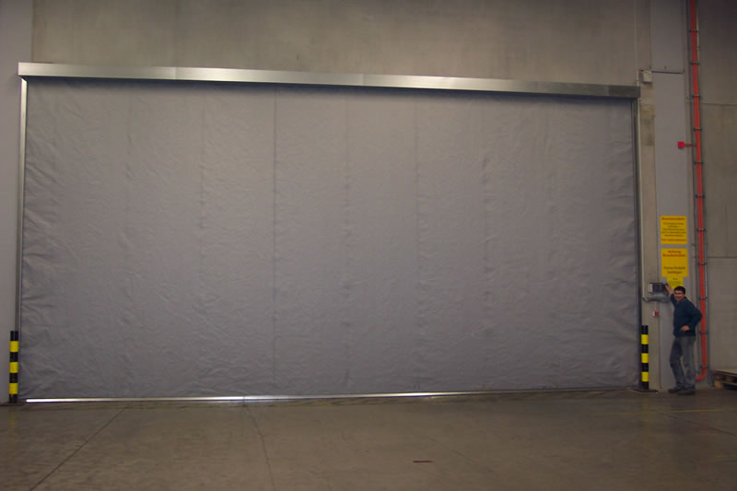
Yanmanın temel kavramları
Duman perdesi: Yükselen dumanın yanal yayılımını sınırlamak amacıyla tavanda sabit konumda, uzaktan kapatılabilen veya bir algılayıcı uyarısıyla kapanan, yangına karşı dayanıklı bölücü perdedir.
Yangın esnasında oluşan dumanın yayılmasını önlediği gibi, çatı havalandırma kapakları sayesinde dumanın yayılmadan tahliyesinde büyük rol oynar. Mevcut yangın algılama sistemine entegre edilebilen perdeler, tehlike anında otomatik olarak çalışmaya başlarlar.

Slide 5
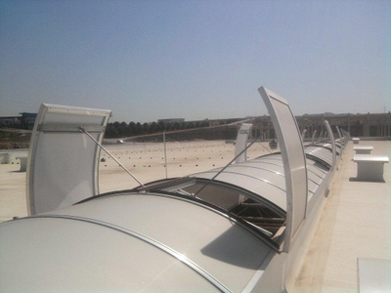
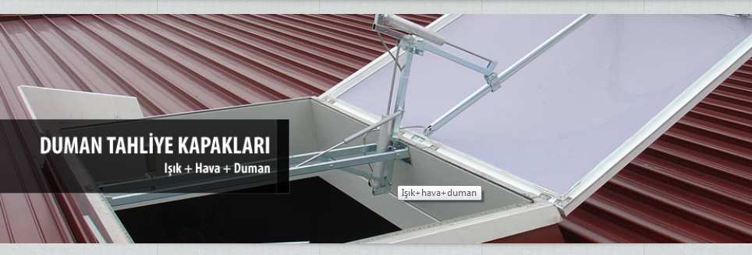
Yanmanın temel kavramları
Duman tahliyesi: Dumanın yapının dışına kendiliğinden çıkması veya mekanik yollarla zorlamalı olarak atılmasıdır.

Slide 6
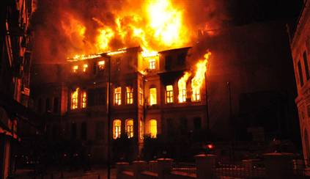
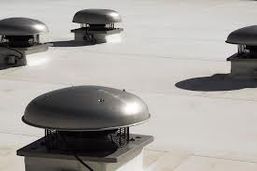
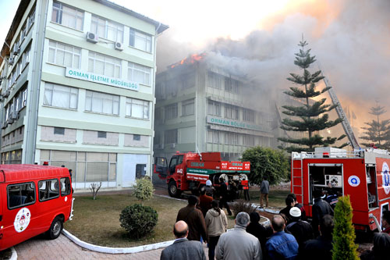
Yanmanın temel kavramları (Devam)
Duman yönlendirme bacası: Yangın hâlinde, dumanların istenilen yöne çekilerek yangının genişlemesini önlemeye yönelik bacalardır
Güvenlik bölgesi: Binadan tahliye edilen şahısların bina dışında güvenli olarak bekleyebilecekleri bölgedir.

Slide 7
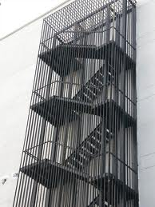
Yanmanın temel kavramları (Devam)
Kaçış (Yangın) merdiveni: Yangın halinde ve diğer acil hallerde binadaki insanların emniyetli ve süratli olarak tahliyesi için kullanılabilen, yangına karşı korunumlu bir şekilde düzenlenen ve tabiî zemin seviyesinde güvenlikli bir alana açılan merdivendir.

Slide 8
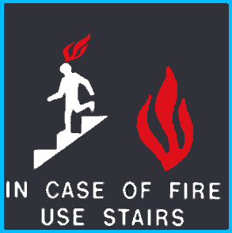
Yanmanın temel kavramları (Devam)
Kaçış yolu: Oda ve diğer müstakil hacimlerden çıkışlar, katlardaki koridor ve benzeri geçişler, kat çıkışları, zemin kata ulaşan merdivenler ve bina son çıkışına giden yollar dahil olmak üzere binanın herhangi bir noktasından yer seviyesindeki cadde veya sokağa kadar olan ve hiçbir şekilde engellenmemiş bulunan yolun tamamıdır.

Slide 9
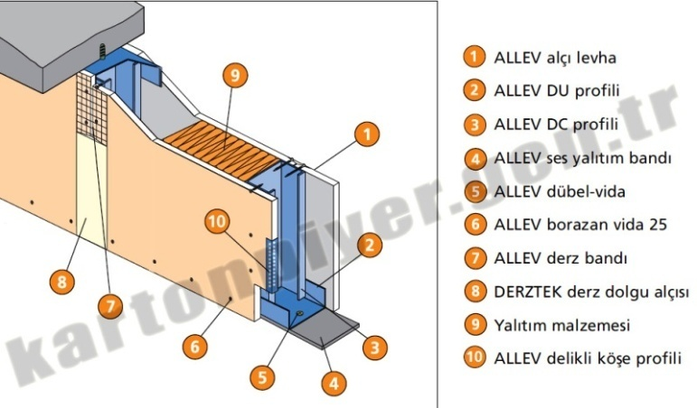
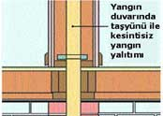
Yanmanın temel kavramları (Devam)
Yangın kesici: Bina içinde, yangının ve dumanın ilerlemesini ve yayılmasını belirlenmiş bir süre için durduran, yatay veya düşey konumlu elemandır.
Yangın duvarı: İki bina arasında veya aynı bina içinde farklı yangın yüküne sahip hacimlerin birbirinden ayrılması gereken hâllerde, yangının ilerlemesini ve yayılmasını belirlenmiş bir süre için durduran düşey elemandır.

Slide 10
Yanmanın temel kavramları (Devam)
Yangın güvenlik holleri; kaçış merdivenlerine dumanın geçişinin engellenmesi, söndürme ve kurtarma elemanlarınca kullanılması ve gerektiğinde engellilerin ve yaralıların bekletilmesi için yapılır. Hollerin, kullanıcıların kaçış yolu içindeki hareketini engellemeyecek şekilde tasarlanması şarttır.
Yangın güvenlik hollerinin duvar, tavan ve tabanında hiçbir yanıcı malzeme kullanılamaz ve bu hollerin, yangına en az 120 dakika dayanıklı duvar ve en az 90 dakika dayanıklı duman sızdırmaz kapı ile diğer bölümlerden ayrılması gerekir.

Slide 11
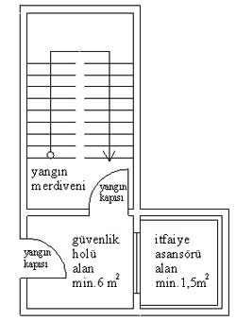
Yangın güvenlik holü:
Yangın güvenlik hollerinin taban alanı, 3 m2;’den az, 6 m2’den fazla ve kaçış yönündeki boyutu ise 1.8 m’den az olamaz.
Acil durum asansörü önünde yapılacak yangın güvenlik holü alanı, 6 m2’den az, 10 m2’den çok ve herhangi bir boyutu 2 m’den daha az olamaz.
Konutlar için özel durumlar hariç olmak üzere, asansör kapıları önünde, yüksek binalarda kaçış merdiven yuvaları ile acil durum asansörü önünde yangın güvenlik holü yapılır.
Yangın güvenlik hollerinin kullanmaya uygun şekilde boş bulundurulmasından, bina veya işyeri sahibi ve yöneticileri sorumludur.

Slide 12
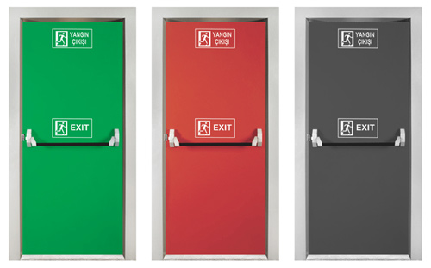
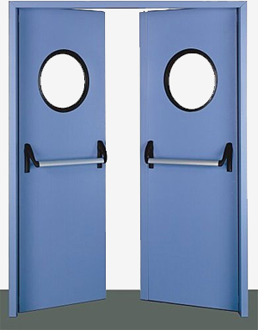
Yanmanın temel kavramları (Devam)
Yangın kapısı: Bir yapıda kullanıcılar, hava veya nesneler için dolaşım imkânı sağlayan, kapalı tutulduğunda duman, ısı ve alev geçişine belirli bir süre direnecek nitelikteki kapı, kapak veya kepenktir.

Slide 13
Yanmanın temel kavramları (Devam)
Yangın kompartımanı: Bir bina içerisinde, tavan ve taban döşemesi dahil olmak üzere, her yanı en az 60 dakika yangına karşı dayanıklı yapı elemanları ile duman ve ısı geçirmez alanlara ayrılmış bölgedir.
İki veya daha çok bina tarafından ortak kullanılan duvarlar, kazan dairesi, otopark, ana elektrik dağıtım odaları, yapı içindeki trafo merkezleri, orta gerilim merkezleri, jeneratör grubu odaları ve benzeri yangın tehlikesi olan kapalı alanların duvarları ve döşemeleri kompartıman duvarı özelliğinde olmalıdır.

Slide 14
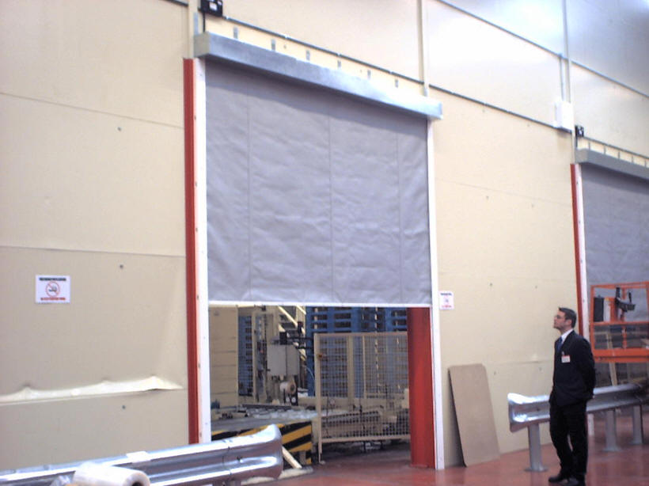
Yanmanın temel kavramları (Devam)
Yangın perdesi: Korunması gereken nesne, ürün veya alt yapının yangına karşı korunması veya ısının yatay veya düşey olarak yayılmasını engellemek maksadıyla kullanılan özel donanımlı bariyerlerdir.

Slide 15
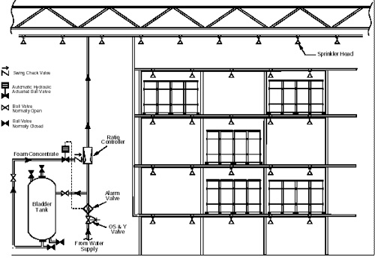
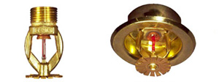
Yağmurlama (sprinkler) sistemi: Yangını söndürmek, soğutmayı sağlamak ve gelişen yangını itfaiye gelinceye kadar sınırlamak amacı ile kurulan ve su püskürtmesi yapan otomatik sistemdir. Sistem, bir su kaynağına bağlı bulunan ve içinde basınçlı su ile dolu bir boru ağı kullanarak sabit yangın söndürme sağlar.
Yangından kaynaklanan ısı ile açılan sprinklerin her biri dakikada ortalama 100 litre suyu yansıtıcı vasıtasıyla yağmurlama yaparak yangın mahalline boşaltır ve yangını kontrol altına alır ve söndürür. (video-sprinkler)

Slide 16
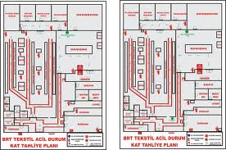
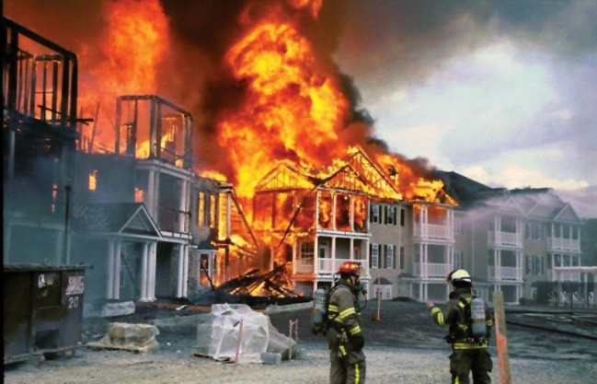
Yanmanın temel kavramları (Devam)
Yangın tahliye projesi: Mimari proje üzerinde, kaçış yollarının,
yangın merdivenlerinin,
acil durum asansörlerinin,
yangın dolaplarının,
itfaiye su verme ve alma ağızlarının ve
yangın pompalarının yerlerinin
renkli olarak işaretlendiği projedir.

Slide 17
Yangın tahliye projesi:
Yüksek binalar ile toplam kapalı kullanım alanı 1000 m2’den büyük imalathane, atölye, depo, otel, motel, sağlık, toplanma ve eğitim binalarında, binaya ait yangın tahliye projeleri, bina girişinde ve yangın sırasında itfaiyenin kolaylıkla ulaşabileceği bir yerde bulundurulur.

Slide 18
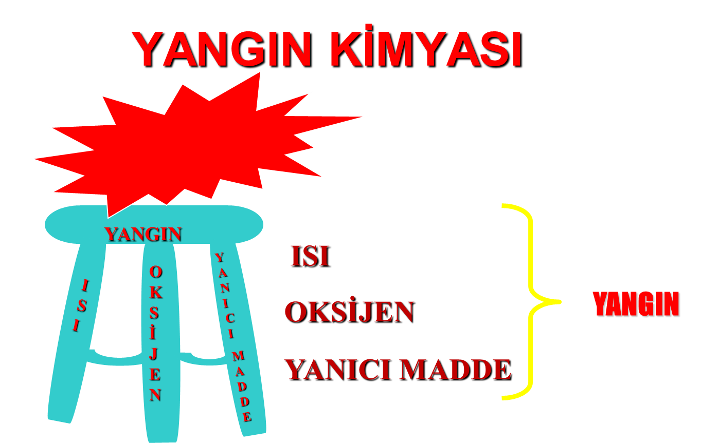
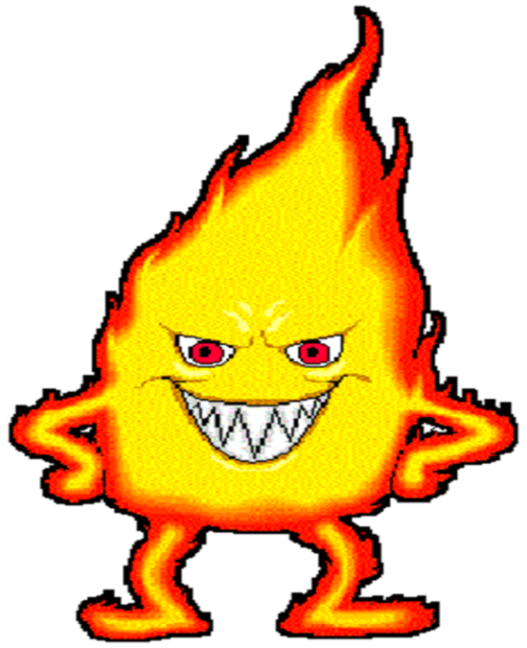
Yangın kimyasına genel bakış
Yanma: Bir kimyasal olaydır. Yanıcı maddelerin belirli bir ısı seviyesinde oksijenle birleşmesidir.

Slide 19
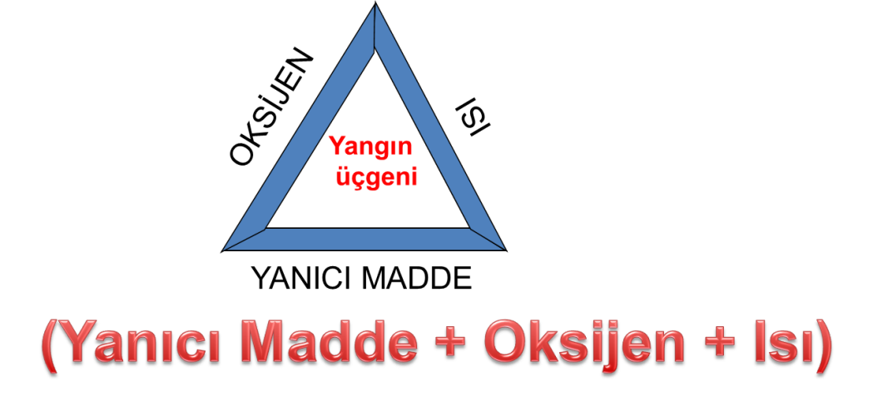
Yangın kimyasına genel bakış (Devam)

Slide 20
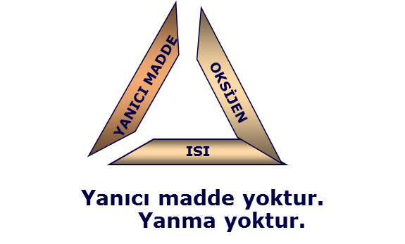
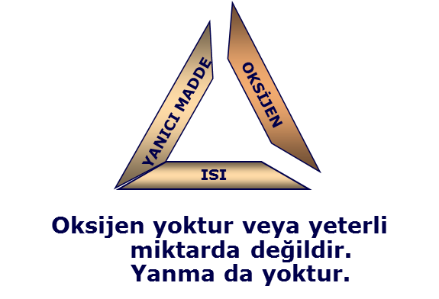
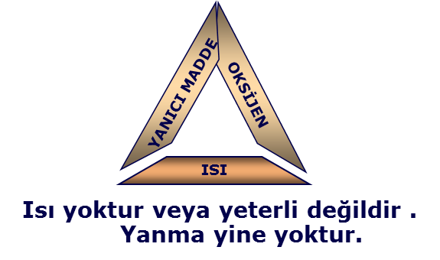
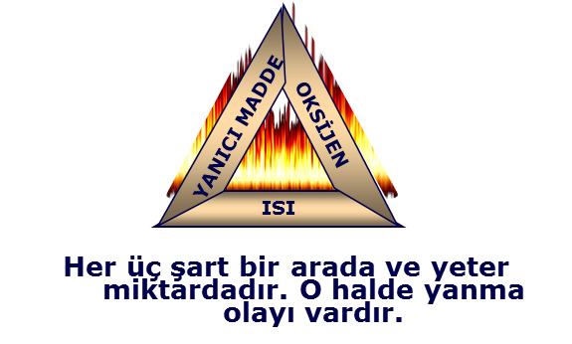
Yangın kimyasına genel bakış (Devam)

Slide 21
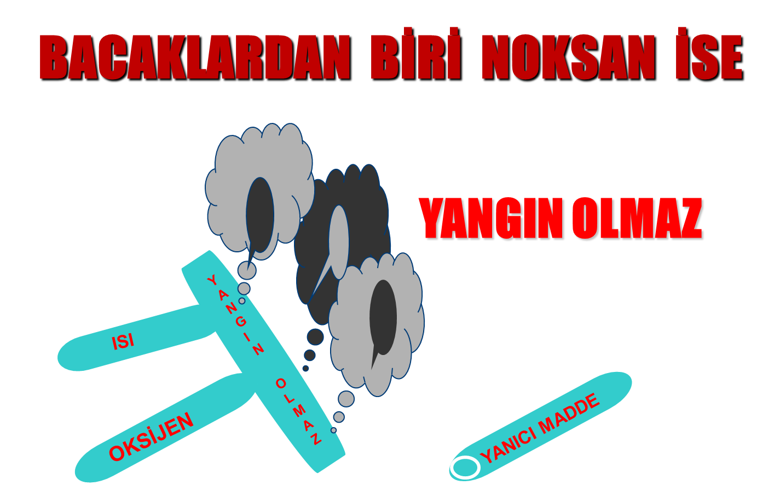
Yangın kimyasına genel bakış (Devam)

Slide 22
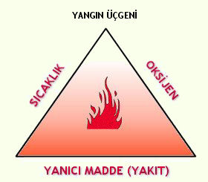
Yanma için maddenin bir oksijen kaynağı ile reaksiyona girmesi ve yanmanın başlaması için ateşleme gerekir.
Genellikle ortamın ısıtılması yanma reaksiyonun başlaması için gerekli ateşlemeyi sağlar.

Slide 23
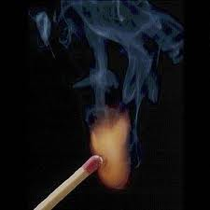
Meydana gelen reaksiyon genellikle ekzotermik (ısı veren) bir reaksiyondur, bu da yanmanın devamı için gerekli ısının sağlanması anlamına gelir.
Bu reaksiyon genellikle görünebilir alevle birlikte devam eder.

Slide 24
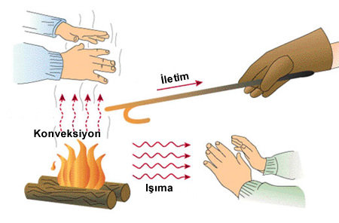
Pek çok katı madde yanma enerjisini, dış ateşleme kaynağından;
konduksiyon (direkt temas),
konveksiyon (hava ile iletim) veya
radyasyon (Işınım) yoluyla veya doğrudan ısıtılarak sağlar.
Bu ısıtma sonucu katı madde yüzeyinde buharlaşma başlar ve buharlar yanmaya başlarlar.

Slide 25
Yangın kimyasına genel bakış (Devam)
Sıvıların alev alabilmesi için de üzerlerinde yanabilen buharların oluşması gerekir.
Sıvı ve katıların yüzeyinde oluşan buharlar ve gazlar havanın oksijeni ile karışarak yangının iki önemli bileşenini oluştururlar.
Yanabilen katı ve sıvıların buharları, oksijen ile reaksiyona girerler bu reaksiyon genellikle ısı açığa çıkardığından kendiliğinden devam eder ve yanma olayı başlar.
Yanabilen gazlarda ise doğal olarak gaz halindeki madde oksijenle birleşir.
Her üç durumda da yanma için yanabilen buhar ve gazlarla oksijenin belirli oranlarda bulunması gerekir.

Slide 26
Yangın kimyasına genel bakış (Devam)
Yanma Olayının Bileşenleri
Yanma olayının üç temel bileşeni olan;
Yanıcı madde,
Yakıcı madde (Oksijen) ve
Isının fonksiyonlarının ve özelliklerinin bilinmesi yangın önleme ve söndürme çalışmaları için önemlidir.
Yanıcı maddenin katı, sıvı veya gaz olması, özellikleri, miktarı ile oksijen ve ısının miktarı ile etki süreleri yanma olayının başlamasında, devamında ve büyüme hızında etkendir.

Slide 27
Yangın kimyasına genel bakış (Devam)
Yanıcı maddeler doğada katı, sıvı ve gaz halinde bulunurlar.
Katı Maddeler:
Belirli bir hacim ve biçime sahip maddelerdir.
Molekülleri arasında büyük bir çekim kuvveti vardır.
Tutuşma sıcaklıkları farklıdır.
Genel karakter olarak stabil olmaları ve kolay kontrol edilebilmeleri sebebiyle katı maddelerin kaza ile tutuşması, yanması veya patlaması ihtimali sıvı ve gaz yanıcılara göre daha azdır.

Slide 28
Sıvı Maddeler:
Belli bir hacimleri olduğu halde, bulundukları kabın şeklini alabilen akışkan maddelerdir.
Parlayıcı sıvıların tutuşma ve yanmaları buharlarının tutuşması ile olur.
Normalde sıvı içinde oksijen bulunmadığından sıvı yanmaz.
Normal şartlar altında buharlaşabilen parlayıcı sıvı buharları veya ısıtılarak buharlaşan yanıcı sıvı buharları yeterli ısıya ulaştığında ve/veya bir ateşleme kaynağı ile karşılaştığında yanma başlar.
Yanıcı sıvılar tutuşma noktasına kadar veya daha yüksek bir ısıya kadar ısıtılınca uçuculuk özellikleri artar, parlayıcı sıvıların özelliklerine ulaşabilirler.

Slide 29
Yangın kimyasına genel bakış (Devam)
Gaz Maddeler:
Belli bir hacimleri ve şekilleri olmayan, bulundukları kabın şeklini kolayca alan veya atmosferde serbestçe yayılabilen maddelerdir.
Molekülleri arasındaki bağlar çok zayıftır.
Oksijenle karışmaları kolay olduğundan diğer maddelere göre daha kolay ve hızlı yanarlar.
Teorik olarak basınç altında sıvılaştırılabilirler.

Slide 30
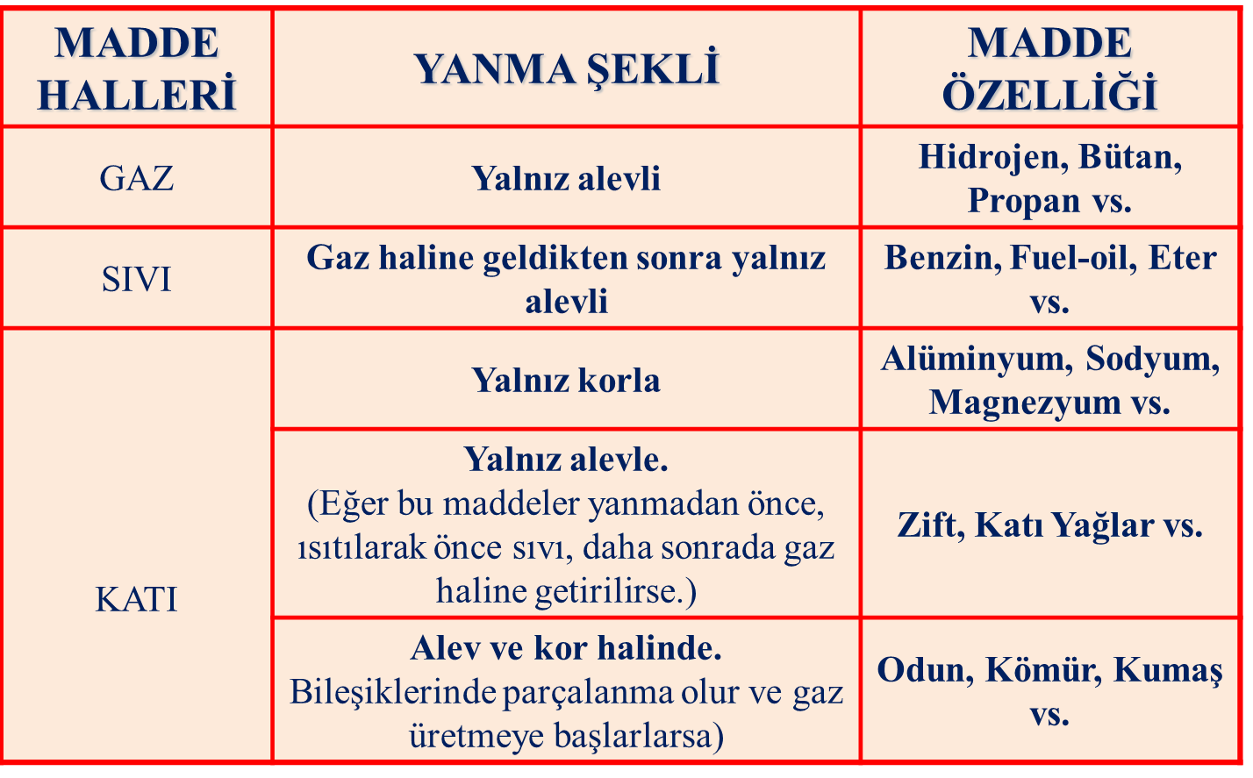
Yangın kimyasına genel bakış (Devam)

Slide 31
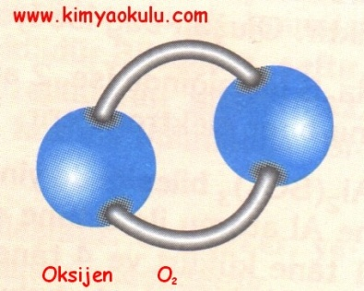
Yakıcı Madde (Oksijen):
Normal olarak havada %21 oranında bulunan oksijen yanma olayının temel unsurudur.
Renksiz, kokusuz ve tatsız bir gazdır.
Oksijen oranı çok özel şartların dışında çok fazla değişmez.
Eğer özel şartlarda oksijen oranı mesela %5 artsa cisimlerin yanıcılık özellikleri çok fazla artar ve mesela yürürken sürtünme ısısından elbiselerimiz tutuşabilir.
Yanmanın sürmesi için en az %16 oranında oksijene ihtiyaç vardır.
Oksijenin bu oranın altına düştüğü yerlerde yanma zayıf olur ve azalan oksijen oranına göre durabilir.

Slide 32
3) ISI KAYNAKLARI
Her maddenin yanabilmesi için ayrı bir ısı derecesi vardır. Yani o maddenin yanmaya başlayabilmesi için yeterli ısıya sıcaklığın yükselmesi gerekir. Mesela bir kağıtla bir tahtayı elimize alalım.

Slide 33
ISI KAYNAKLARI
Bir kibritle kağıt parçasını tutuşturabildiğimiz halde tahtayı aynı şekilde tutuşturamayız. Çünkü tahtanın yanma sıcaklığına ulaşması gerekmektedir. Kağıtta bu süre ve yanma sıcaklığının düşük olması, kağıdın kolayca yanmaya başlamasını temin eder.

Slide 34
ISI KAYNAKLARI
Katı bir maddenin veya bir akaryakıtın yanması için, yanmaya başlamasına yetecek kadar ısı verilmesi gerekir. Yanma ısısı o maddenin çıkartacağı buharın yanacağı en alçak ısı derecesidir.

Slide 35
Isı kaynakları, yanıcı maddeyi tutuşma sıcaklığına (yanma noktasına) gelecek kadar ısıtan kaynaklardır.
Bir maddenin yanmaya başlaması için yeterli miktarda ısıya ihtiyaç vardır. İhtiyaç duyulan bu ısı bir çok kaynaktan elde edilmektedir.
Isı kaynakları iki kısımda incelenir.
Doğal Isı Kaynakları
Yapay Isı Kaynakları

Slide 36
Doğal Isı Kaynakları
Güneş
Yıldırım
Volkanlar
Güneş: Güneşin radyasyon şeklinde yaydığı enerjiye güneş ısısı enerjisi denir.

Slide 37
Suni Isı Kaynakları
Açık Ateşler
Elektrik Arkları
Aşırı Isı Veren Kaynaklar
Kızgın Yüzeyler
Kıvılcımlar
Statik Elektrik Arkları
Sürtünme ile ortaya çıkan ısı
Çarpmalarla ortaya çıkan kıvılcımlar

Slide 38
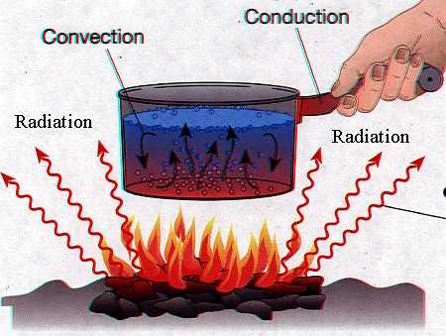
Isı:
Bir cismin sıcaklığının artmasına neden olan fiziksel bir etkidir.
Bir cisimden başka bir cisme sıcaklık farkı nedeniyle aktarılan enerjidir.
Farklı sıcaklıklardaki iki cisim yan yana getirildiğinde ısı, daha sıcak cisimden daha soğuk olana doğru akar.
Bu enerji aktarımı sonucunda, her zaman olmasa da genellikle daha soğuk olan cismin sıcaklığı artar. Daha sıcak olanınki ise düşer.
Isı, direkt temas yoluyla, hava yoluyla ve ışıma yoluyla etrafa yayılır. Isı: Sıcaklığı yükselten enerji biçimidir. Isı, yaptığı iş miktarıyla ölçülebilir. Örneğin; bir cıva sütununun cam bir termometre içerisinde genleşmesi için gereken ısı miktarı gibi.

Slide 39
Direkt Temas Yoluyla (Conduction) Isının Yayılması:
Direkt temas, bir nesnenin direkt ısı kaynağı ile teması sonucu oluşur.
Bir metal çubuk bir ucundan ısıtıldığı zaman ısı çubuk boyunca sıcaktan soğuğa doğru ilerler.
Bu tip ısı yayılımındaki esas, ısının direkt olarak maddenin atomları arasında transferidir.
Yanıcı bir maddenin atomları ısıya maruz kaldıklarında, normalden daha hızlı hareket etmeye başlarlar.

Slide 40
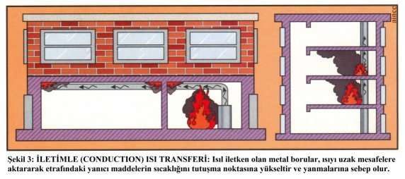
Isı odadan odaya, kattan kata (yüzeyden yüzeye) aradaki İLETKEN taşıyıcılar vasıtası ile temas yolu ile iletilerek yayılır.

Slide 41
Isının Hava Yoluyla (Convection) Yayılması:
Yangın büyümeye başladığında, etrafındaki hava da transfer ile ısınır.
Isınan hava yükselmeye başlar.
Convection, ısının, ısınan hava veya ısınan gazlar sonucu transferidir ve ortam ısısını yükseltir.

Slide 42
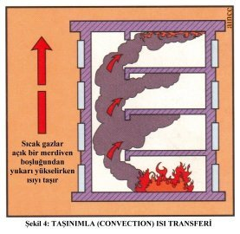
Isının Hava Yoluyla (Convection) Yayılması KONVEKSİYON
Bir binada meydana gelen yangında, bina içindeki hava ısındıkça genleşir ve yükselir.
Bu nedenle konveksiyon yolu ile yangının yayılması genelde yukarı yönde olur, ama hava akımları ısıyı her yöne taşıyabilir
Yangın yayılmasında en büyük rolü konveksiyon (İNTİKAL) oynar.
Yayılmayı önlemek üzere yangın duvarları, yanmaz malzemeden kapılar, uygun pencere camları olmalıdır…

Slide 43
Işıma Yoluyla (Radiation) Isının Yayılması:
Termal Radyasyon; ısının elektromanyetik dalgalar sonucu yayılmasıdır. Isı yayılımı elektro manyetik dalgalar sonucu oluştuğu için transfer ışık hızında ve direkt süzme şeklinde olur.
Termal radyasyonda ortam havası ısınmaz doğrudan ışığın temas ettiği cisimler ısınır. Bu ısınan cisimler daha sonra kendileri de ayrı birer ısı kaynağı olarak çevrelerini ısıtmaya başlarlar.

Slide 44
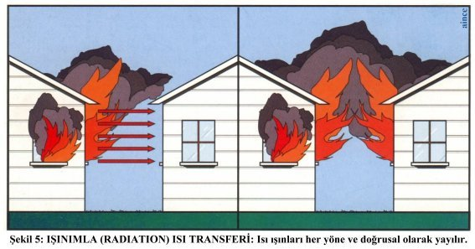
Işıma Yoluyla (Radiation) Isının Yayılması RADYASYON ( Işın Nakli)
Radyasyon boşluktan geçtiği zaman diğer her hangi bir cins enerjiye dönüşmez ve yolundan saptırılamaz.
Havanın zayıf bir iletken olmasına rağmen, ısının her yerde hareket edebileceği bilinen bir gerçektir.
Isı ışınları her yöne ve doğrusal olarak yayılır.

Slide 45
Yanma çeşitleri
Yanma temelde yanıcı madde ile oksijen arasında meydana gelen kimyasal bir olay olmakla birlikte bu olay her zaman hızlı ve tam yanma şeklinde gerçekleşmez.
Isıl şartların uygun olması durumunda yanıcı maddenin az olması halinde yanıcı madde miktarına göre bazen alevi bile görülmeden kısa süre içinde başlar veya biter.
Bazen de kapalı mekan veya kaplarda oksijen yetersizliğinden yanma tam olarak gerçekleşmez ve kimyasal reaksiyon farklı sonuçlanarak yanma gazları değişir.

Slide 46
Yanma çeşitleri (Devam)
Yavaş Yanma: Yanıcı maddenin yapısı gereği,
yanıcı buhar veya gaz oluşturmadığı durumlarda,
ortamda yeterli oksijen bulunmaması ve
ortamdaki ısının yetersiz kalması hallerinde meydana gelir.
Buna en iyi örnek, demirin paslanmasıdır.

Slide 47
Yanma çeşitleri (Devam)
Kendi Kendine Yanma: Yukarıda açıklanan yavaş yanmanın zaman içerisinde hızlı yanma olayına dönüşmesi halidir.
Buna en iyi örnek ise bitkisel kökenli yağlı maddelerin, hava içerisindeki oksijenle normal hava ısısında birleşerek çürümeye (oksitlenmeye) başlamasıdır.
Bu oksitlenme ile zaman içerisinde ortamdaki ısı yükselir, şayet ısı alev almaya yetecek dereceye ulaşırsa kendi kendine yanma gerçekleşir.

Slide 48
Yanma çeşitleri (Devam)
Hızlı Yanma: Yanma olayının bütün belirtileriyle başladığı olaydır. Yanmanın tüm belirtileri mevcut olup, bunlar alev, ısı, ışık ve korlaşmadır.
Parlama: Parlayıcı maddelerin belli oranda hava ile karışımları, çok kolay bir şekilde alev alarak yanmalarına sebep olur (benzin buharlarının sebep olması gibi..).

Slide 49
Cisimlerin konumuna göre yanma hızları:
Yanıcı maddelerin yanma hızları diğer etkenlerin yanında konumlarına göre de değişiklikler gösterir.
Yatay konumdaki cisimlerde yangının yüzeysel yayılması daha yavaştır.
Düşey konumdaki cisimlerde yangının yüzeysel yayılması daha hızlıdır.

Slide 50
Yanma ürünleri
Zehirli ve boğucu gazlar
CO
CO₂
SO₂
H₂S
NH₃
HCN ve C₃H₄O
Duman
Isı
Alev

Slide 51
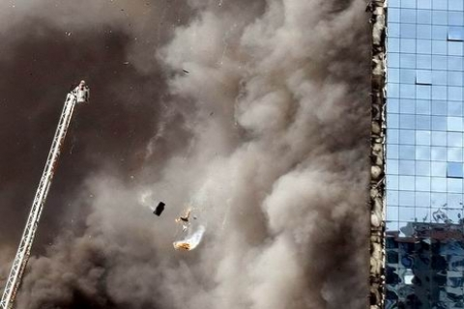
Yanma ürünleri (Devam)
Tüm kimyasal reaksiyonlarda olduğu gibi yanma olayında da reaksiyon çıktıları vardır.
Yanma sonucu ortaya çıkan ürünlerin cinsi ve miktarı,
yanan maddelerin özelliklerine, miktarına ve yanmanın tam veya kısıtlı yanma olmasına göre değişir.
Duman: yanma sonucu açığa çıkan gaz, su buharı ve çeşitli katı maddeler ile sıvı haldeki aerosol parçacıklardan oluşan bir karışımdır.
Duman içindeki gazlar, yanıcı maddeye göre değişiklik gösterir.

Slide 52
Bazı Gazların Özellikleri;
Karbondioksit | Karbonmonoksit | Metan | Hidrojen Sülfür | Kükürt Dioksit
CO₂ | CO | CH₄ | H₂S | SO₂
Renksiz | Renksiz | Renksiz | Renksiz | Renksiz
Kokusuz | Kokusuz | Kokusuz | Çürük Yumrt. | Keskin Kokulu
- | Yanıcı | Yanıcı | Yanıcı | -
Boğucu | Boğucu | Boğucu | Zehirleyici | Solunum Rahatsız.
- | Patlayıcı | Patlayıcı | Patlayıcı | -

Slide 53
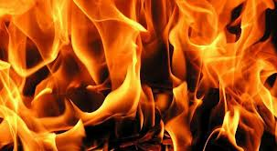
Yanma ürünleri (Devam-Alev)
Alev yanma olayının gözle görülen kısmıdır.
Özellikle tam yanma durumunda çok net bir şekilde görülür.
Genellikle hızlı tepkimeye giren yanan maddelerde ısı, çoğu zaman da ışık yayan gaz kütlelerine alev denilmektedir.
Kızıl renktedir.
Oksijen azaldıkça alev sarımtırak renge dönüşür.
Yanma sonucu oluşan gazların türleri ve miktarları da alev renginin oluşumunu etkiler.

Slide 54
Yanma ürünleri (Devam)
Özellikle akaryakıt yangınlarında renk değişimi önem kazanır.
Dolu tank, siyah duman ve kızıl alevle yanar.
Tank boşaldıkça (yakıt seviyesi düştükçe) duman rengi, kahverengiye, alev rengi ise sarıya dönüşür.
Tankın doluluk seviyesi daha da düştükçe patlayıcı gazlar artar; duman sarı- mor karışımında, alev ise maviye dönüşür.
Mavi alev yanmakta olan tankın infilak etmekte olduğunun işaretidir.

Slide 55
Yangın
Yanma olayı her zaman bizim isteğimizle ve kontrolümüz altında gerçekleşmez.
Kontrolümüz dışında kaza ile meydana gelen yanma olaylarını her zaman kontrol altına alamayız.
Bu durumda yanma olayını yangın olarak tanımlayabiliriz.
Tehlike doğuran, önü alınamayan veya söndürülemeyen ve neticesinde maddi ve manevi zararlar getiren ateşe yangın denir.
Yangın; Katı, sıvı veya gaz halindeki yanıcı maddelerin ısı alarak kontrol dışı yanmasıdır.

Slide 56
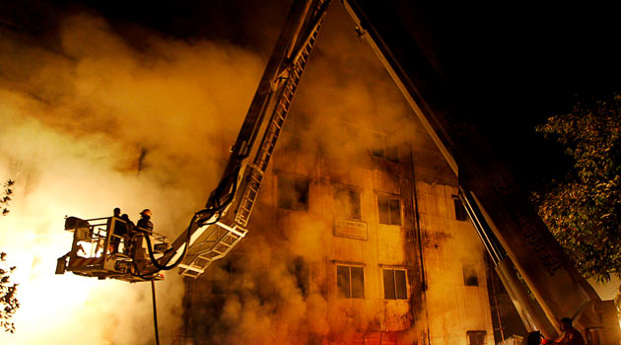
Yangın (Devam)
Yangının fark edilmesindeki oluşum safhaları;
İlk aşamasında, KOKU,
İkinci aşamasında, DUMAN,
Üçüncü aşamasında, ALEV görülür.

Slide 57
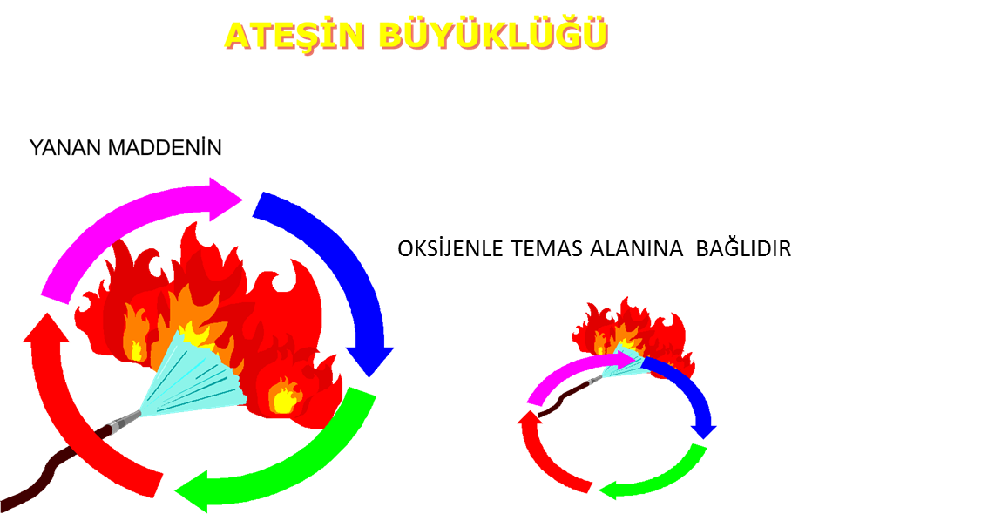
Yangın (Devam)

Slide 58
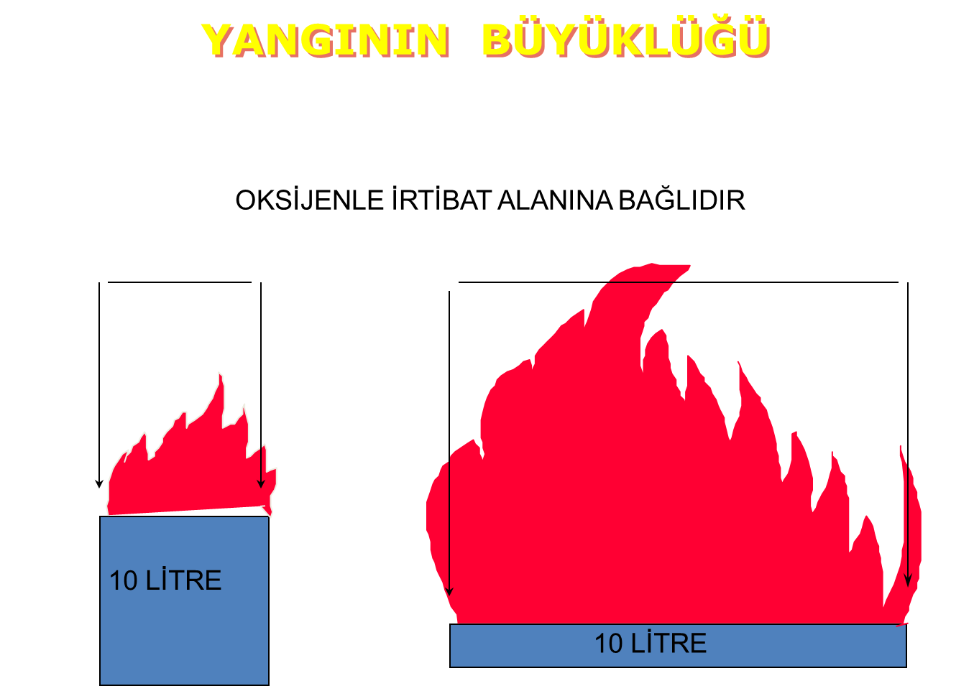
Yangın (Devam)

Slide 59
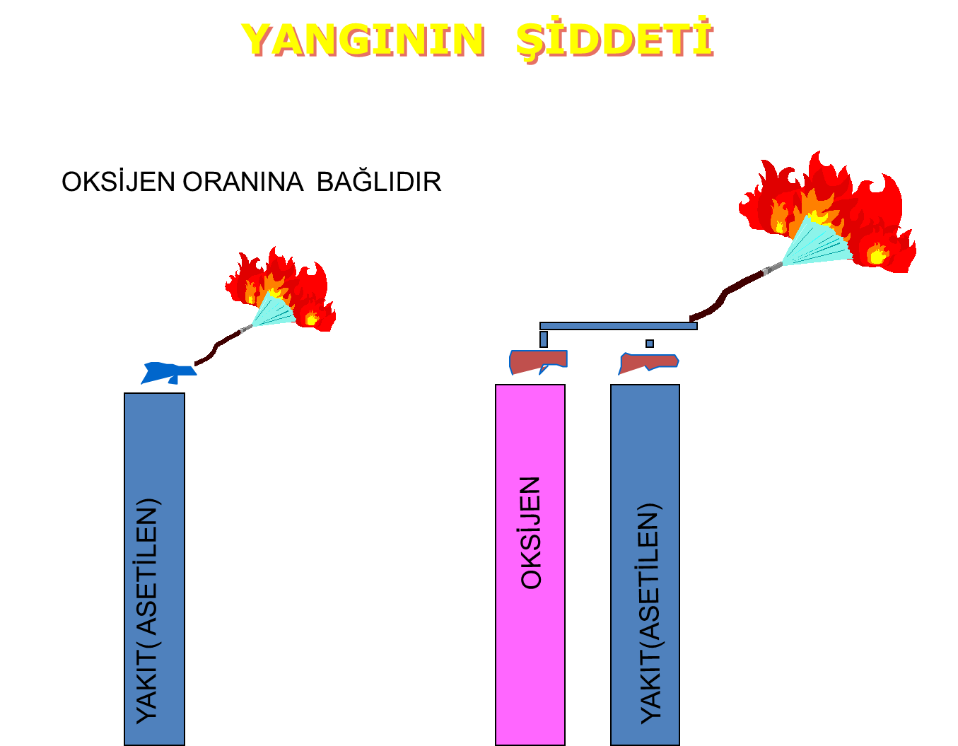
Yangın (Devam)

Slide 60
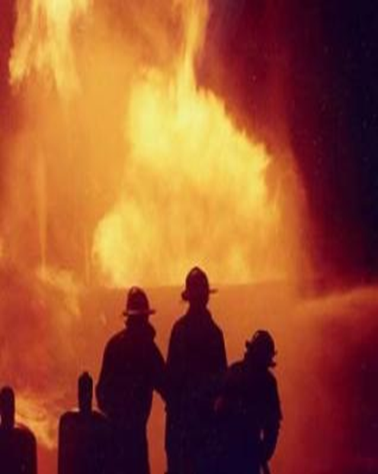
Yangın (Devam)
Sıcaklık 5 dakika sonra 555 ºC,
10 dakika sonra 660 ºC,
15 dakika sonra 720 ºC,
Yarım saat sonra 820 ºC,
Bir saat sonra 927 ºC’ a yükselmektedir.
İnsan vücudu ve solunum sistemleri 65 ºC sıcaklığa sınırlı bir süre, 120 ºC sıcaklığa 15 dakika, 143 ºC sıcaklığa 5 dakika, 177 ºC sıcaklığa ise 1 dakika dayanabilir.

Slide 61
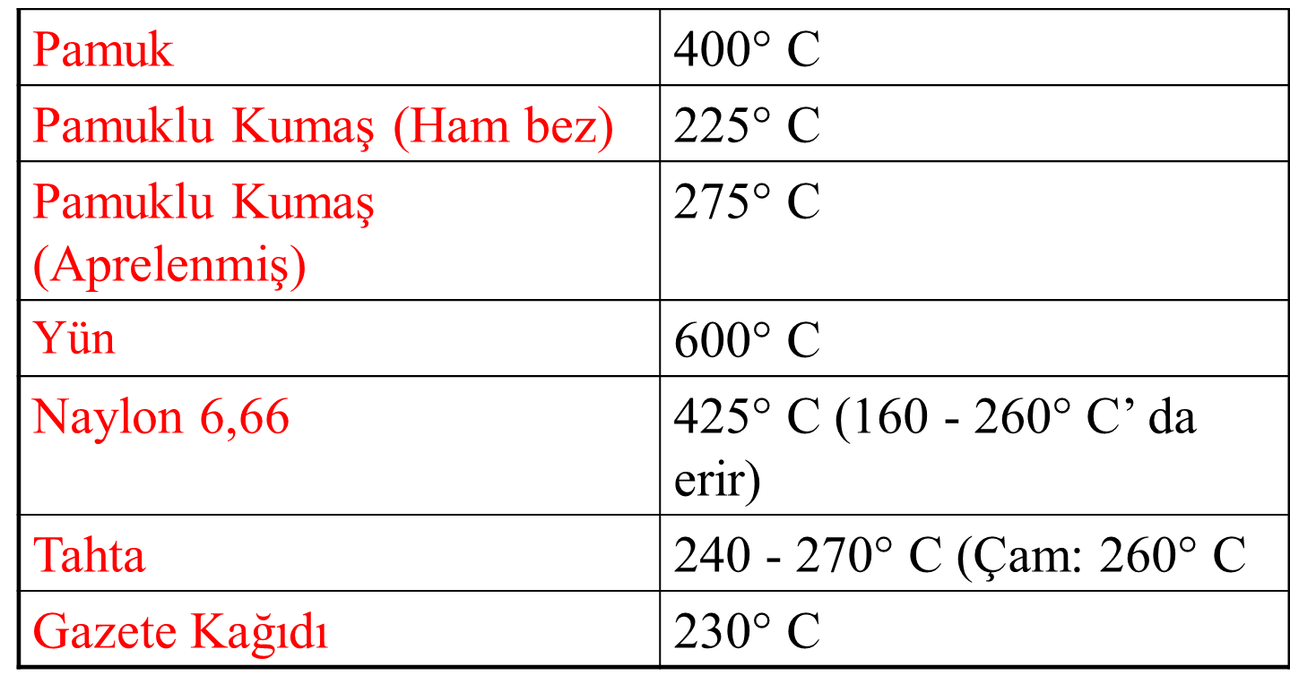
Yangın (Devam)

Slide 62
Yangının büyüme hızı
Yangın geometrik olarak büyür.
Başlangıcında bir bardak su ile söndürülebilecek bir yangın,
İkinci dakikada bir kova su ile,
Üçüncü dakikada bir fıçı su ile ancak söndürülebilir.
Yangın için alınan bütün güvenlik önlemleri sürekli kontrol edilmeli ve her an kullanıma hazır tutulmalıdır.

Slide 63
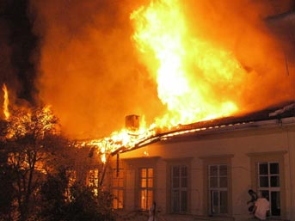
Yangın nedenleri
Yangının nedenlerinin yüzde olarak dağılımı:
Elektrik kusurları % 22
Sigara % 17
Sürtünme % 10
Aşırı ısıtılmış maddeler % 8
Sıcak yüzeyler
(buhar kazanları, fırınlardan gelen ısı) % 7
Alevlerden yanma % 7

Slide 64
Yangın nedenleri
Kıvılcımlardan yanma %7
Kendiliğinden tutuşma %4
Kesme ve kaynak %4
Maruz kalma (komşu mülkiyette olan yangının yayılması) %3
Kundaklama %3
Makinalardan çıkan kıvılcım %2
Erimiş maddelerden %2
Kimyasal reaksiyonlardan %1
Statik kıvılcım %1
Aydınlatma %1
Bilinmeyen %1

Slide 65
Yangın nedenleri
Korunma önlemlerinin alınmaması
Bilgisizlik
İhmal
Kazalar
Sıçrama
Sabotaj
Doğa olayları

Slide 66
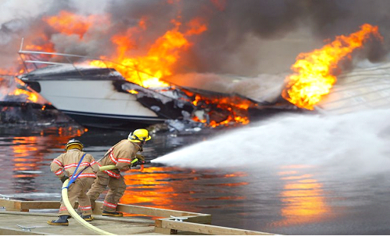
Yangın nedenleri (Devam)
Korunma önlemlerinin alınmaması: En önemli nedendir.
Yangın, elektrik kontağı, ısıtma sistemleri, LPG tüpleri, parlayıcı–patlayıcı maddelerin yeterince korunmaya alınmamasından doğmaktadır.
Önlem:
Elektrik enerjisi aksamının teknik koşullara göre yapılması,
LPG tüplerinin doğru kullanılması,
Bacaların temizlenmesi ve
Parlayıcı–patlayıcı maddeler için gerekli önlemin alınması halinde yangın afetinde büyük ölçüde azalma olacaktır.

Slide 67
Yangın nedenleri (Devam)
Bilgisizlik:
Yangına karşı hangi önlemlerin nasıl alınacağını bilmemek ve bu konuda yeterli eğitimden geçmemek yangının önemli nedenlerindendir.
Elektrikli aletlerin doğru kullanımını bilmemek, soba ve kalorifer sistemlerini yanlış yerleştirmek, tavan arasına ve çatıya kolay tutuşabilecek eşyalar koymak yangını davet eder.

Slide 68
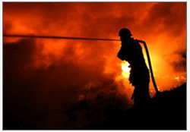
Yangın nedenleri (Devam)
Yangının oluşumunu önlemek ve oluşan bir yangının söndürülmesini bilmek eğitim ve bilgilenmeden geçmektedir.
Bu nedenle yangını önlemeyi öğrenmek kadar yangını söndürmede ilk müdahaleleri de öğrenmek gerekir.

Slide 69
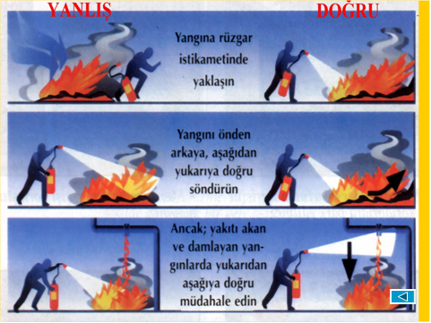

Slide 70


Slide 71


Yangın nedenleri (Devam)
İhmal: Yangın konusunda bilgili olmak yetmez.
Söndürülmeden atılan bir kibrit veya sigara izmariti,
kapatmayı unuttuğunuz elektrikli çay makinesi,
LPG tüpü,
ateşi söndürülmemiş ocak,
fişi prizde unutulan her türlü elektrikli cihaz sebebiyle büyük yangınlar çıkabilir.

Slide 72

Yangın nedenleri (Devam)
Kazalar: İstem dışı oluşan olaylardan bazıları da (kalorifer kazanının patlaması, elektrik kontağı gibi) yangına neden olmaktadır.
Ancak kendiliğinden gelişen bütün olaylarda, başlangıçta yeterli önlemlerin alınmaması sonucu olabildiği gibi bilgisizliğin de rol oynadığını görebiliyoruz.

Slide 73
Yangın nedenleri (Devam)
Sıçrama: Kontrol altındaki bir ateşin, ihmal veya bilgisizlik sonucu yayılarak veya parlayıp–patlayarak sıçraması her zaman mümkündür.
Sabotaj: Çeşitli amaç ve kazanç uğruna kasıtlı olarak yangın çıkarılmasıdır.
Doğal olaylar: Rüzgarlı havalarda kuru dalların birbirine sürtmesi sonucu, yıldırım düşmesi, deprem, yüksek hava sıcaklığı ve benzeri doğa olayları sonucu yangınlar çıkabilir.

Slide 74



Yangın nedenleri (Devam)
Kaynak ve kesme işlerinde çok dikkatli olunuz
Temiz ve düzenli işyerlerinde daha az yangın riski vardır.
Sigara içilmemesi gereken yerlerde aksini yapmak intihar etmek demektir.

Slide 75



Yangın nedenleri (Devam)
Yangınla mücadele vasıtalarını temiz ve bakımlı bulundurunuz.
Elektrik donanımına ehliyetsiz kimseler el sürmemelidir.
Kusurlu ve etrafı yanabilir maddelerle dolu ısıtma kazanları tehlikeli olabilir.

Slide 76


Yangın nedenleri (Devam)
Kıvılcım çıkaran işlerin yanında ve civarda yanabilir madde bulundurmayınız.
Yangın ihbarını işittiğinizde ne yapacağınızı önceden öğreniniz.

Slide 77
YANGIN ÖNLEMLERİ
Kurum, kuruluş ve işyerlerinde yangını önleyici tedbirler iki kısımda ele alınır.
1- Yapısal Bakımdan Yangından Korunma
2- Organizasyon Bakımdan Yangından Korunma

Slide 78
YANGIN ÖNLEMLERİ
BİNA YAPISI
BÖLÜM KAPILARI VE YANGIN BÖLMELERİ
ISI YALITIMI
(Yangına Dayanıklı Malzeme İle Kaplama,Özel Boya İle Boyama )
HAVALANDIRMA KANALI DAMPERİ VE TESİSAT ŞAFTI İZOLASYONU
DUMAN TAHLİYESİ
İHBAR VE ALARM SİSTEMLERİ
Manuel İhbar Butonları,
Otomatik Duman, Isı ve Gaz Dedektörleri,
Yangın Kontrol Paneli

Slide 79
YANGIN ÖNLEMLERİ
TAHLİYE SİSTEMLERİ
Kaçış Yolları,
Yangın Merdivenleri,
Tahliye Kapıları,
Kaçış Yolu Aydınlatılması,
Kaçış İşaretleri,
Pozitif Hava Basıncı,
Asansörlerin Çalışma İlkesi

Slide 80
YANGIN ÖNLEMLERİ
PARATONER ( Yıldırımlık )
ELEKTRİK TESİSATI
ANONS SİSTEMİ
KAMERA SİSTEMİ
UYARICI İKAZ LEVHALARI

Slide 81
YANGIN ÖNLEMLERİ
2-ORGANİZASYON BAKIMDAN YANGINDAN KORUNMA
-İyi bir bina idaresi.
-Gerekli yasakların konulması,
-Sabit tesisatların sık sık kontrollerinin yapılması,
-Yangınla savaş tatbikatının yapılması,
-Kaçış yollarının işaretlenmesi ve açık tutulması
-Acil ışıklandırma sisteminin kurulması,
-Gereksiz yangın yükünün kaldırılması,
-Korunma sistemi ve planın düzenli kontrolünün yapılması,
-Düzenli bir şekilde alan tatbikatlarının yapılması gerekir.

Slide 82
YANGIN ÖNLEMLERİ
4- YANGIN YERİNDEKİ TEHLİKELER
1- YANGININ BÜYÜME HIZI Yangın çok hızlı büyür, dolayısıyla yangına karşı yapılacak müdahale de çok hızlı yapılmalıdır.
2- YÜKSEK SICAKLIK TEHLİKESİ Yangın yerinde insanın dayanabileceğinin çok üstünde sıcaklık oluşmaktadır. Müdahale edenler yanmamaları için gerekli donanıma sahip olmalıdırlar.

Slide 83
YANGIN ÖNLEMLERİ
3- YANGIN BİLEŞENLERİNİN YANGININ YAYILMASINA ETKİLERİ (1)-Yanıcı Madde (Cinsi, Miktarı, Dağılımı) (2)- Hava veya Oksijen (Hava Büyüklüğü, Rüzgar) (3)- Isı Transferi (İletim, Taşınım, Işınım)
4- YANGININ SAFHALARINDAKİ TEHLİKELER (1)- Başlangıç Safhasında ALEV DİLİ (Flame - over) (2)- Denge Safhasında ANİ TAM TUTUŞMA
(Flash - over) (3)- Sıcak Tütme Safhasında YANGIN PATLAMASI
(Backdraft)

Slide 84
YANGIN ÖNLEMLERİ
5- ZEHİRLİ GAZLARIN OLUŞTURDUĞU SOLUNUM ZORLUĞU TEHLİKESİ (1)- Boğucu Etki Yapan Zehirli Gazlar (1. Grup) (2)- Tahriş Edici Zehirli Gazlar (2. Grup) (3)- Kanı Zehirleyen, Sinir Sistemini Tahrip Eden Zehirli Gazlar (3. Grup)
6- PATLAMA TEHLİKESİ (1)- Fiziksel Patlama (2)- Kimyasal Patlama (Patlayıcı Maddelerin Patlaması, Oda Patlaması, Yangın Patlaması)
7- ÇÖKME TEHLİKESİ Patlamanın Tesiri ile, Kolon ve Kirişlerin Yanması İle, Yüksek Sıcaklıkla Demirin Yumuşaması İle, Yüksek Sıcaklıkla Betonun Ayrışması ve Tozlaşması İle, Yüksek Sıcaklıkla Tuğlaların ve Taşların Çatlaması İle, Yüksek Sıcaklıkla Oda Hacminin Genleşmesi ve Gerilme İle, Sıkılan Suyun Ağırlığı İle

Slide 85
YANGIN ÖNLEMLERİ
8- ELEKTRİK TEHLİKESİ Müdahale Mesafesi, Önlemler (Kuru elbise, Yalıtkan Eldiven), Elektriğin Kesilmesi
9- KİMYASAL TEHLİKE (1)- Tahriş Edici Sıvı Kimyasal Maddeler (2)- Tahriş Edici Katı Kimyasal Maddeler (3)- Zehirleyici Kimyasal Maddeler (4)- Su İle Reaksiyona Girerek Yanıcı Gaz
Üreten Maddeler (5)- Radyoaktif Maddeler

Slide 86

Yangınların sınıflandırılması ve söndürme ilkeleri
Yangınların çok farklı kategorilerde sınıflandırılmaları yapılabilmekle birlikte en yaygın ve önleme söndürme çalışmalarında fayda sağlayacak yaklaşım yanan maddenin cinsine göre yapılan sınıflandırmadır.

Slide 87


Slide 88


Slide 89
Yangın sınıfları, Avrupa Normlarında EN 2’de yukarıdaki şekilde tanımlanmıştır: Dolayısıyla ; Avrupa birliği standartlarını kabul edip kullanan ülkemizde de Yangın Sınıfları; TS EN 2 ve TS EN 2/A1 Türk Standartlarına göre aşağıdaki şekilde tarif edilmiştir;
TS EN 2 ve TS EN 2/A1'e göre YANGIN SINIFLARININ TARİFİ
Sınıf A: Yanmanın, normal olarak parlak korların oluşumuyla yürüdüğü, genellikle organik esaslı katı madde yangınları, Sınıf B: Sıvılar veya sıvılaşabilir katılar ile ilgili yangınlar, Sınıf C: Gaz yangınları, Sınıf D: Metal yangınları, Sınıf F: Pişirme gereçlerindeki pişirme ortamı (bitkisel veya hayvansal sıvı ve katı yağlar) yangınları.Şeklindedir.

Slide 90


Slide 91


Slide 92

Yangınların sınıflandırılması ve söndürme ilkeleri
A SINIFI YANGINLAR:
Tahta, kağıt, kömür, ot, odun, saman vb. gibi katı maddelerin alevli ve korlu olarak yandığı yangınlardır.
Adi yangın sınıfına girer.
Genelde korlu olarak yanarlar ve artık olarak karbon tabakası bırakırlar.
Yanma madde yüzeyi ile sınırlı değildir.
Maddenin gözenek yapısına göre içe doğru nüfuz eder ve için bir yanma oluşturur. Bu durum yanmanın korlu olarak görüntü vermesinin nedenidir…

Slide 93

B SINIFI YANGINLAR:
Yanabilen sıvıların oluşturdukları yangınlardır.
Benzin, benzol, boyalar gibi sıvı yanıcı maddelerden kaynaklanan yangınlardır.
B sınıfı yangınlarda yanma sıvının yüzeyindedir.
Sıvı yüzeyinde buhar tabakası yanmakta, yanma ile çıkan ısı buhar tabakasının devamını ve yanmanın beslenmesini sağlamaktadır.

Slide 94

C SINIFI YANGINLAR:
Parlayıcı gazların oluşturduğu Gaz yangınlarıdır (LPG, havagazı, hidrojen vb.).
C sınıfı yangınlarda yanma gazın sızdığı yüzeydedir.
Gaz basıncının atmosfer basıncından fazla olduğu yerlerde yanma bu şekilde devam eder.
Gaz ve atmosfer basıncının eşit olduğu yerlerde yanma bütün bölgelerde devam eder.
Gaz, depo vb. kapalı yerlerde ise bu durumda yanma bölgesindeki hızlı yanma basıncını yenecek açıklık (havalandırma) yoksa, patlama kaçınılmaz olur.

Slide 95

D SINIFI YANGINLAR:
Yanabilen hafif metaller Alüminyum, Magnezyum, Titan, Sodyum vb. veya bunların alaşımlarının (alkaliler hariç) oluşturduğu yangınlar girer.
Daha çok endüstriyel çevrelerde görülmekle birlikte gelişen teknoloji ile son yıllarda daha geniş alanlara yayıldıkları gözlemlenmektedir.

Slide 96

E SINIFI YANGINLAR (Avustralya ve Asya için)
Elektrik teçhizat tesisat ve ekipmanları ile elektronik cihazlardan çıkan yangınlardır.
Aslında genellikle elektrik sadece yangının başlangıç nedenidir.
Devamında yanan madde cinsine göre diğer sınıflardan birinde değerlendirilebilir.

Slide 97

6) F SINIFI YANGINLAR:
F Sınıfı yangınlar Bitkisel ve hayvansal pişirme yağlarının yangınlarını kapsar. Sulu Kimyasal söndürücüler yada toz söndürücüler ile söndürülür.
ASLA SU İLE SÖNDÜRMEYİNİZ. AKSİ HALDE PARLAMA VE PATLAMA OLUR.”

Slide 98

Çünkü ; Bir birim su :
100 ºC de 1700 kat genleşir.
126 ºC de 1827 kat genleşir
226 ºC de 2298 kat genleşir.
326 ºC de 2760 kat genleşir.
426 ºC de 3230 kat genleşir.
526 ºC de 3690 kat genleşir.
Bu da yangının müthiş şekilde parlamasına ve patlamasına neden olur. YANGININ ANİDEN YÜZLERCE KEZ BÜYÜMESİNE NEDEN OLUR

Slide 99
Yanan maddenin cinsine göre yapılan bu sınıflandırmaların ötesinde sanayide;
“JET YANGINLARI” ,
“HAVUZ YANGINLARI” ve
“ BLEVE” olarak adlandırılan yangınlar da vardır.

Slide 100

Yangınların sınıflandırılması ve söndürme ilkeleri (Devam)

Slide 101



Slide 103
JET YANGINI:
İnce uzun alevle yanar ve gaz borusu kaçaklarının tutuşmasında görülür.
Daha çok yanıcı parlayıcı sıvıların ve gazların boru içinde belli bir basınçla nakledilmesi esnasında borunun veya eklentilerinin herhangi bir yerinde basınçla çıkan sıvı yada gazın tutuşması şeklinde gerçekleşir.

Slide 104

BLEVE:
Ateş Topu olarak da adlandırılır. Yangın ve patlamanın karışımıdır.
Çok kısa zamanda çok yoğun ısı açığa çıkar.
Olay bir tank içinde sıvılaştırılmış gazın atmosferik kaynama noktasının üstünde muhafazasında bu tank yarılır veya açılırsa tank içindeki madde gaz ve sıvı karışımı halinde akmaya başlar, hava içinde çok hızlı genişler ve bulut oluşturur.
Bu buhar bulutu bir ateş kaynağına denk gelirse ateş topu oluşturur ve birkaç saniye içerisinde çok yüksek ısı açığa çıkar.
Böyle bir yangında birkaç yüz metre ötelerde bile derin yanıklara ve ölümlere maruz kalınabilir.

Slide 105
HAVUZ TİPİ YANGIN:
Ham petrolün veya petrol esaslı yanıcıların tanktan sızması ve tutuşmasında görülür.
Bazen de çok büyük hacimli yüzer tavanlı tankların tutuşması bu yangın tipine örnektir.
Aslında olay tipik bir B sınıfı yangındır.
Ancak burada yanıcı madde çok fazladır ve yangın devam ettikçe artan ısı yangının beslenmesini dolayısıyla şiddetini arttırır.

Slide 106

Yangınların sınıflandırılması ve söndürme ilkeleri (Devam)

Slide 107



Slide 108

Yangın söndürme cihazları ve sistemleri

Slide 109
Yangına müdahale araçları: Herhangi bir yangını kontrol altına alma veya söndürme amacıyla kullanılan her türlü malzeme, araç ve gereçlerdir.
Su,
Kuru Kimyevi Toz (KKT),
Karbondioksit (CO₂),
Köpük, diğer söndürücü gazlar,
Malzemeleri yangın üzerine sevk etmeye yarayan Arazöz,
Yangın hidrantları,
Yangın söndürme tüpleri ile;
Özel olarak yapılmış sabit yangın söndürme sistemlerinin tamamı.

Slide 110

Yangın söndürme cihazları ve sistemleri (Devam)

Slide 111

SU: Yangın söndürücüler içerisinde daha ucuz ve daha kolay temin edilebilenidir.
Bir yangının çevreye yayılmasını ve giderek genişlemesini önlemekte, yangın mahalline yakın bulunan yanıcı ve patlayıcı madde depolarının soğutulmasında kullanılır.

Slide 112

SU – AVANTAJLARI:
Depolanmasının kolaylığı,
Isı alma özelliğinden dolayı yanıcı maddelerin ısısının kolaylıkla tutuşma sıcaklığının altına düşürmesi,
Buhar haline geçerken 1.7 kere genişlediğinden yangın için gerekli olan oksijenin (havanın) önünü buhar olarak kesmesi ve boğma etkisi yapması,
Yanabilen cisimleri ıslatarak, tutuşma ısılarının altında kalmasını sağlaması.

Slide 113

SU – DEZAVANTAJLARI:
Elektrik akımını iletmesi,
Bazı kimyasal maddelerle (Na, Mg) reaksiyona girerek H₂ gazı açığa çıkarması,
Yüzey gerilimi yüksek olduğundan yanan maddelerin içine yavaş işlemesi.

Slide 114
Bütün bunlara karşın sıvı yakıt yangınlarında; sis halinde verilerek yakıtı alevlenme noktasının altına kadar soğutmak suretiyle yangının söndürülmesinde,
Aşırı derecede ısıya maruz kalmış teçhizatı ve özellikle tankları soğutarak, yırtılma ve yarılmalarının önlenmesinde,
Yangın söndürme ekiplerini doğrudan ve radyant ısı etkisinden korumak amacıyla SU kullanılır.

Slide 115

Kuru kimyasal tozlu söndürme cihazları (KKT):
Temel söndürme maddesi amonyumfosfattır.
B ve C sınıfı yangınlarda olduğu kadar A sınıfı yangınlarda da etkilidir.
Yangın sırasında sıcak yüzeyle karşılaşınca erir ve yapışkan hale gelerek yanıcı maddenin üzerine yapışır.
Bu tabaka yanıcı maddenin hava ile temasını keser, oksijenin yanma zincirine katılmasını engelleyerek söndürmeyi gerçekleştirir.

Slide 116

Püskürtme sırasında görüşü bozduğu,
nefes almayı zorlaştırdığı,
yanıcı madde dağıldığında sıcak korun yeniden tutuşabileceği,
elektrik yangınlarında etkili olurken, elektrik bağlantı ve nakil hatlarına zarar verdiği göz önünde tutulmalıdır.
Etkin söndürme gücü, geniş kullanım alanı, kolay kullanım, emniyetli aksesuarlarla donatılmış olması ve rahat taşınması Kuru Kimyevi Tozlu söndürme cihazlarının tercih edilme sebepleridir.
Çeşitli tipleri bulunmaktadır. (1,2,6,12,25,50,ve 100 kg’lık)

Slide 117


Slide 118



Slide 119

Karbondioksitli yangın söndürme cihazları:
Yangın söndürme cihazları içerisinde en çok kullanılanlardandır.
Cihazların içerisinde basınçla sıvılaştırılmış saf karbondioksit (CO₂) gazı bulunur.
CO₂ gazı, yanmayan ve bir çok madde ile reaksiyona girmeyen özelliğe sahip olması, havadan 1,5 kat daha ağır olması sebebiyle yangın sırasında havanın yerini alarak yangını boğma etkisi göstermesi avantajlarıdır.

Slide 120
Zehirleyici etkiye sahip olması, dezavantajı olup,
İnsanların bulunduğu yerlerde kullanılmaması önerilmektedir.
Yanabilen sıvı yangınları ile elektrikli malzeme yangınlarında öncelikle kullanılır.

Slide 121


Slide 122


Köpük:
Özellikle yanabilen sıvıların yüzeyini genişçe kaplama özelliği, köpüğün sıvı yangınlarında tercih edilme sebebidir.
Köpük, yangın yüzeyini sarar ve hava ile (oksijen) olan teması keserek tam sönme sağlanıncaya kadar kademe kademe ilerleyerek akar.
Ayrıca yangın sırasında çeşitli sebeplerle sıçrayan küçük parçalar köpükle etkisiz hale gelir.

Slide 123
Kimyasal Köpük ve Mekanik Köpük olarak iki türü bulunur.
Kimyasal köpük: Köpük oluşumu, alimünyumsülfat ve sodyumbikarbonatın sudaki reaksiyonu ile meydana getirilir.
Isıya dayanıklı olup, çok yoğun olduğundan yavaş hareket eder.
Mekanik köpük: Protein esaslı veya sentetik olabilen mekanik köpük, yüzeyi kaplayarak buhar çıkmasına engel olur.
Köpük içerisinde su mevcut olduğundan, suyun soğutma etkisi de ayrı bir avantajdır.
Ancak, elektrik sistemiyle ilgili yangınlarda önerilmemektedir.

Slide 124




Slide 125
Köpük kullanılmaması gereken yerler:
► LPG yangınları,
► Sıcak asfalt ve ağır yağ yangınları,
► Elektrik tesisatı yangınları,
► Gıda maddeleri yangını,
► Kuru kimyevi toz kullanılan yangınlar (aynı anda kullanılmaz).

Slide 126


Slide 127

KKT OTOMATİK SÖNDÜRME SİSTEMLERİ
Akaryakıt İstasyonları Otomatik/Manual
Söndürme Sistemleri

Slide 128


HALON GAZLI SÖNDÜRÜCÜLER
Halon Nedir: yangın söndürmede kullanılan bileşiklerin genel adıdır. Bu bileşikler genellikle halojenler dizilmiş alifatik hidrokarbonlardır. Metan veya etandan türemişlerdir. Elektriği iletmediklerinden özellikle elektrikli cihazların korunmasında kullanılırlar. Mesela ticari adı halon 1301 olan bromo triflorom etan bilhassa tutuşan elektronik cihazların söndürülmesinde tercih edilir.

Slide 129


Slide 130


Slide 131
Yangınla mücadele
Yangın çıkmasının önlenmesi
Yangının kısa sürede tespiti
Yangının yayılmasının önlenmesi
Yangının söndürülmesi
Yangın sırasında tahliye

Slide 132
Yangın çıkmasının önlenmesi
Isı kaynağının kontrolü: Çıplak alev, yanan sigara, soba, buhar boruları, elektrik ark ve kıvılcımları, güneş ışığı, sürtünmeden doğan kıvılcım, parlama-patlama olayları, egzotermik reaksiyonlar bilinen yaygın ısı kaynaklarıdır.

Slide 133
Yangın çıkmasının önlenmesi
Yanıcı Madde Kontrolü: Yanıcı madde kullanılıyorsa, birimde günlük ihtiyaca yetecek kadar bulundurmak,
boş malzeme kaplarını biriktirmeden uygun metotlarla uzaklaştırmak,
yanıcı maddelerin depolanması ile ilgili kurallara uymak,
bu husustaki en önemli hususlardır.

Slide 134
Yangın çıkmasının önlenmesi
Oksijen Kontrolü: Yanma olayında oksijenin kontrolü en zor olandır. Atmosfere açık çalışmalarda bu mümkün olmamakla birlikte özel işlemlerde, parlayıcı, patlayıcı sıvıların asal gazla pompalanması, yanıcı maddelerin nitratlar, peroksitler, kloratlar, perkloratların yanında bulundurulmaması alınabilecek önemli tedbirlerdir.

Slide 135
Yangın çıkmasının önlenmesi (Devam)
FERMAN
ISTANBUL KADISINA HÜKÜM KI,
Istanbul arada sırada yangınsız olmuyor. Yangını çıkar çıkmaz önlemek için ne gerekirse her seyden mühimdir. Istanbul ahalisinden herkes evinin damına kadar ulasacak bir merdiven bulunduracaktır. Yine herkes evinde bir büyük fıçı dolusu su bulunduracaktır. Bir yerde yangın çıktıgı gibi, oradan kimse kaçmayacaktır. Herkes adamları ve komsuları ile, yeniçeriler ve sair halk yetisinceye kadar yangın söndürmeye çalısacaklardır. Her iki üç ayda bir, bilhassa yangın tehlikesine fazla maruz bulunan yerler teftis edilecektir. Evlerinde merdivenleri ve su dolu fıçıları bulunmayanlar tutulup subasıya teslim edilecektir, ve cezaya çarptırılacaktır.
12 mart 1579
III.MURAT PADİŞAH

Slide 136

Yangın kısa sürede tespiti
Alarm sistemleri ve Gözetleme personeli: Yangın çıkması durumunda en önemli husus, yangının çok kısa zamanda tespit edilmesidir.
Risk unsuru olan işletmelerde yangın çıktığını haber veren alarm sistemleri olmalıdır.

Slide 137
Yangının yayılmasının önlenmesi
Yangın tespit edildikten sonra ilk amaç, yangını mümkün olduğu kadar dar bir bölgeye hapsetmektir.
Isının ne şekilde yayıldığının bilinmesi gerekir.
Isı; iletim (kondüksiyon), intikal (konveksiyon) ve ışıma (radyasyon ) yolu ile yayılır.
Isının ortamdaki yayılma ihtimallerinin doğru olarak tespiti ve önlem alınması gerekir.
Yangın yayılmasında en büyük rolü İNTİKAL (konveksiyon) oynar.
Yayılmayı önlemek üzere yangın duvarları, yanmaz malzemeden kapılar, uygun pencere camları. . . .

Slide 138
Yangının söndürülmesi
Yangının başlaması ve devam etmesi için daha önce bahsedildiği üzere YANICI MADDE, ISI ve OKSİJEN gereklidir.
Yangını söndürme prensipleri bu temel noktaya dayanır.
Aynı zamanda yangının söndürülmesi için yangının türünü bilmek de önemlidir.
Yangın türü, yangının yanmakta olan maddeye göre çeşididir.
Dolayısıyla yangın söndürmede; yangının sınıfı, türü, durumuna göre, ekonomik ve kolay uygulanabilir özellikler göz önünde bulundurulmalıdır.
Yangın söndürmedeki genel prensipler ise aşağıda açıklanmıştır.

Slide 139
Yangının söndürülmesi (Devam)
Yanan cismi soğutmak:
Su İle Soğutma: Yangınlarda, yanıcı madde sıcaklığının tutuşma sıcaklığının altına indirilmesi temel yaklaşım olduğundan, soğutma unsuru olarak su kullanılır.
Su bir taraftan boğma etkisi yaparken, diğer taraftan da yanıcı maddelerin sıcaklıklarını düşürür. Böylece yangını söndürme işlemi gerçekleştirilmiş olur.
A sınıfı yangınlarda Su,
B sınıfı yangınlarda Su Sisi kullanılır.
CO2 İle Soğutma: B sınıfı ve C sınıfı yangınlarda CO2 kullanılır.

Slide 140
Yangının söndürülmesi (Devam)
Yanan cismin oksijenini kesmek:
Yangının oksijenle irtibatının kesilmesi veya oksijen miktarının azaltılması prensibine dayanır.
Bunu sağlamak için oksijeninin yerini alabilecek ağır gaz veya örtü etkisi yapan köpükler kullanılır.
Kuru söndürme: Yanan cismin üzerine halı, toprak vs. atarak söndürmektir.
Köpükle söndürme: Yanan cismin üzerine toz veya sıvı köpük sıkılarak yapılan söndürmedir.
Su ile söndürme: Yanan cismin üzerine su sıkılarak oksijen kesilir.
Alevi boğan gaz ile söndürme: NH3 - Cl2 -N2 - CO2 gibi yanıcı ve yakıcı olmayan gazlar kullanılarak yanan cismin O2 ile teması kesilir.

Slide 141
Yangının söndürülmesi (Devam)
Kimyevi sıvılarla söndürme: Karbontetraklorür, kloroform, metilbromür kullanılarak çıkan boğucu gazla ateş söndürülür.
Yanıcı maddeyi yok etmek:
Kağıt, tahta, kırpıntı, talaş, kimyevi maddeler gibi yanıcı maddelerin giderilmesi veya kontrol altına alınması gereklidir.
Yanıcı maddelerin yangından uzaklaştırılması çoğu kez zor ya da imkansızdır. Ancak bazı hallerde parlayıcı maddeleri yangın sahasından uzaklaştırabilmek, hiç değilse ilişiği kesebilmektedir.
Reaksiyon zincirinin kırılması:
Yangın unsurlarının reaksiyona girmeleri engellenir.
Bunun için KKT veya HALON gibi kimyasal özellikli söndürücüler kullanılır..

Slide 142
Yangın sınıfına göre kullanılacak söndürücüler
A TÜRÜ Yangınlarda: Küçük oranda su içeren söndürücülerin (sulu çözeltili) ya da su miktarlarının sulama ve soğutma etkileri 1 nci derecede önemlidir.
B TÜRÜ Yangınlarda: Bu yangınların söndürülmesinde ana ilke örtme ya da boğmadır. Bu tür yangınlarda CO2 li ve köpüklü yangın söndürme aygıtları etkili olur. Su, ince sprey ve sis seklinde kullanılabilir. Bu şekilde daha etkilidir.
C TÜRÜ Yangınlarda: Bu yangınlarda CO2 , kuru kimyasal madde (KKT), püskürtme halinde su (springler) kullanılır. Gaz yangınlarında en iyi yöntem gaz akımının durdurulmasıdır. Bu anında yapılamıyorsa, komşu bölge veya yüzeyleri sadece su ile spreylenmeli ve soğuk kalmaları sağlanmalıdır. Böylece gaz dışarı atılana ya da gaz akımını kontrol edip valf kapatılana kadar tutuşmalar önlenmiş olur.

Slide 143
Yangın sınıfına göre kullanılacak söndürücüler (Devam)
D TÜRÜ Yangınlarda: Söndürülmeleri çok zor olup, genel söndürme yöntemleri ile sonuç alınamaz.
Örneğin, yanmakta olan metal üzerine su püskürtülmesi metal parçacıklarının çok uzak mesafelere yayılmasına sebep olacak bir patlama meydana gelmesini sağlar.
Metal yangınlarında, daha çok sodyum klorür, sodyum bikarbonat, magnezyum oksit ya da bu maddelerin karışımı etkili olur. Su hiçbir şekilde kullanılmamalıdır.
Kum sıcak metal ile reaksiyona girer ve daha çok ısı meydana gelmesine sebep olduğundan zayıf bir söndürücü olduğu belirlenmiştir.

Slide 144
Yangın sınıfına göre kullanılacak söndürücüler (Devam)
E TÜRÜ Yangınlarda: Söndürücü olarak boğucu soğutucular kullanıldığında ısı aniden düşer, havadaki oksijen miktarı azaldığından yangın söndürülmüş olur.
Gerilim altındaki elektrik tesis ve cihazlarında çıkan yangınlarda CO2 li, bikorbonat tozlu veya benzeri etkili diğer tip söndürücüler gerilim değerlerine göre mesafeler göz önünde bulundurulmalıdır.

Slide 145
Elektrostatik yük oluşumu ve boşalması
İletken olmayan bir vasıta ile bir sıvının yüksek hızla bir tanka boşaltılması, yüklenmiş sıvı yüzeyinin iletken bir sivri uca yaklaşması elektrostatik yük boşalmasına neden olur.
++++++++++++++++++

Slide 146
Elektrostatik yük oluşumu ve boşalması
Toz malzemenin büyük kap veya silolara doldurulması, bu esnada statik yükle yüklenmiş toz yüzeyine iletken bir kapla (mesela numune almak için) yaklaşılması,

Slide 147
Elektrostatik yük oluşumu ve boşalması (Devam)
Toz malzemenin pnömatik naklinin izole boru içinde yapılması,
İletken olmayan nakil bant ve kayışlarının hızla dönmesi durumunda elektrostatik yükün boşaltılması gerekir.
+++
++++++++++++++++++++++++++++
+++

Slide 148
Elektrostatik yük oluşumu ve boşalması
Statik elektrik biriken yerde yeterli iletkenlikte bir toprak bağlantısı varsa , yük tehlikesizce toprağa boşalır.
Topraklama iletkeni yeterli hızla yükü toprağa boşaltmazsa, yük birikimi giderek artar ve yeterli güce ulaştığında kıvılcım atlaması şeklinde boşalma olur.
TANK
İLETKEN
TOPRAKLAMA LEVHASI

Slide 149

Parlama ve Patlama
Parlayıcı madde: Normal şartlar altında buharlaşabilen veya gaz halinde bulunan ve tutuşma noktası düşük olan madde.
Parlama: Parlayıcı maddelerin yanma limitleri içinde hava ile karışım oluşturmaları ve bu karışımın tutuşma noktası üzerinde bir tutuşturucu etkenle teması sonucu yanması olayı.
Parlama Noktası: Yanma özelliği olan sıvıların parlamaya hazır bir buhar tabakası oluşturabilecekleri en düşük ısı derecesi.
Alt Yanma Sınırı: Buhar tabakasının parlayabilmesi için hava ile oranı bakımından olması gereken en düşük miktar.

Slide 150
Parlayıcı maddelerin sınıflandırılması:
1.sınıf parlayıcılar: Tutuşma sıcaklığı 38 ºC’nin altında olan parlayıcılardır. 3 ana gruba ayrılır.
Şiddetli Parlayıcılar: Tutuşma sıcaklığı 0 ºC’, kaynama noktası 35 ºC’ nin altında olan maddeler.
Çok Parlayıcılar: Tutuşma sıcaklığı 0-21ºC arasında olan maddelerdir.
Parlayıcılar: Tutuşma sıcaklığı 21-38 ºC arasında olan maddeler.
2. Sınıf Parlayıcılar: Tutuşma sıcaklığı 38 ºC ile 60 ºC arasında olan maddelerdir
Yanıcı Maddeler: Tutuşma sıcaklığı 60 ºC ile 94 ºC arasında olan maddelerdir.

Slide 151
Parlama ve Patlama (Devam)
Daha farklı kriterlerle de sınıflandırma yapılabilir.
Not: Sıvılar kaynama sıcaklıklarına kadar ısıtılınca uçuculuk özellikleri artar ve daha çabuk buharlaşarak diğer sınıf parlayıcıların özelliklerine ulaşabilirler.
Parlayıcı Maddelere Örnekler:
Sıvılar Katılar Gazlar
Aseton Fosfor penta klorür Asetilen
Benzen Zirkon Metan
Hegzan Magnezyum Propan
Toluen Betanaftilansin Etan Ksilen, Metil alkol, Benzin Karpit

Slide 152


Parlama ve Patlama (Devam)
Patlama: İdeal karışımda tutuşan parlayıcı maddenin çok hızlı ve kontrol edilemeyen enerji açığa çıkarmasıdır. Patlama şiddeti olayın gerçekleştiği mekanın kapalılık durumu ile doğru orantılıdır.
Patlama şiddeti ayrıca, parlayıcı maddenin cinsi ,miktarı , uygun karışım özellikleri ile de doğru orantılıdır.
Detanasyon Hızı: Patlama basıncının yayılma hızı.
Tahrip Gücü: Patlayıcı maddenin konsantrasyonu, parlama sonucu ortaya çıkardığı enerji, ve detanasyon hızının oluşturduğu güç.

Slide 153
Parlama ve Patlama (Devam)
Patlama: Hava ile karışım halinde olan gazın parlama (tutuşma) ısısına erişmesi ile tamamının aniden yanması sonucu meydana gelen hacim genişlemesidir.

Slide 154

Parlama ve Patlama (Devam)
Patlama olayını patlayan maddenin cinsine göre 5 ana grupta inceleyebiliriz:
Gaz patlamaları,
Basınç patlamaları,
Toz patlamaları,
Metalik toz patlamaları,
Organik toz patlamaları,
Kimyasal madde patlamaları,
Katı madde patlamaları.

Slide 155

Parlama ve Patlama (Devam)
Katı Madde Patlayıcıları; Durağan (Stabil) olmaları, genellikle özel amaçlı üretilmeleri, doğal olarak yaygın halde bulunmamaları sebebi ile genellikle kontrollü olarak patlatılırlar. Çok nadir olarak ve büyük ihmaller sonucu kazara patlarlar.
Toz Patlamaları’nın oluşması için ise spesifik özel şartların gerçekleşmesi gerekmektedir. En çok toz patlamalarına gıda sektöründe rastlanmaktadır.
Sıvı Maddeler; bu sınıflandırmaya dahil edilmemiştir. Sıvı maddeler ancak gazlaşmaları halinde buharları parlayabilir. Sıvı içerisinde oksijen bulunmadığından sıvı halde parlama olmaz bu itibarla parlayıcı sıvılar gaz patlamaları ile birlikte değerlendirilmiştir.

Slide 156
Parlama ve Patlama (Devam)
Kimyasal Madde Patlamaları ise, genellikle kimyasal reaksiyonlar ile başlarlar.
Gerek kullanılan hammaddelerin, gerekse yarı mamul ve mamul maddelerin depolanması, taşınması ve kullanım safhasında istenmeyen bir şekilde farklı kimyasallarla karşılaşılması veya farklı ortamlarda bulunması, oluşabilecek reaksiyonlar sonucu bazen vahim olaylara sebep olmaktadır.

Slide 157
Parlama ve Patlama (Devam)
Basınç Patlamalarına sebep olan Basınçlı kaplar ve sistemler küçük büyük sanayinin her çeşidinde değişik boyutlarda bulunan sistemlerdir.
İçlerinde zaman, zaman parlayıcı, patlayıcı gaz ve buharlar da bulundurulan bu sistemler, sadece hava veya su, ya da su buharı da ihtiva etseler patlama riski taşırlar.
Basınç altındaki sistemlerde, basınç sebebiyle patlama riski içlerinde sıvı veya gaz bulunması ile ilgilidir.

Slide 158
Parlama ve Patlama (Devam)
Gaz patlamaları normalde basınç patlamalarıdır. Ancak bu patlamanın olabilmesi için gazın içinde bulunduğu kabın basıncını yükseltecek bir unsur bulunmalıdır. Bu unsur genellikle tanktan sızan gazın tutuşması sonucu oluşan parlama ve yangın olmaktadır.
Sızan gaz yere doğru akarak birikir.Bir ısı kaynağı ile karşılaşınca tutuşur

Slide 159

Parlama ve Patlama (Devam)
Parlama Patlama Tehlikesi Kaynakları:
Yanıcı, parlayıcı, patlayıcı maddeler;
İşletmede yanıcı gazlar, sıvılar veya tozlar üretiliyorsa, depolanıyorsa veya işleniyorsa ve bu arada gaz, buhar, toz gibi parlayıcı karışımlar oluşuyorsa ortamda parlama, patlama tehlikesi vardır.

Slide 160
Parlama ve Patlama (Devam)
Patlayıcı karışım; Eğer yanıcı gaz, buhar ve tozlar bir kıvılcım sonucu tutuştuğunda kendiliğinden alev oluşumu sağlayacak miktarda bulunuyorsa bu bir patlayıcı karışımdır.

Slide 161
Parlama ve Patlama (Devam)
Parlama ve patlamayı önlemek için;
Sızıntıyı önle: Uygun tesisat kurulması ile,
Devamlı kontrol ve basınç testi ile ,
Boru donanımının kontrolü ile,
Otomatik kesiciler (Basınç ayarlı çekvalfler) ile
Dedektörler ile.

Slide 162
Parlama ve Patlama (Devam)
Hava ve/veya Oksijen ile uygun karışımı önle;
Mümkünse açık havada çalış,
Zemin seviyesi altında çukurlar olmasın,
Uygun tabi ve suni aspirasyon kullan,
Gerekirse detektör kontrollü otomatik aspirasyon kur.

Slide 163
Parlama ve Patlama (Devam)
Açık alevi önle:
(Sigara, çakmak girişi) yasakla,
Isınma sistemini açık alevle yapma,
Isıl çalışmalar izne bağlı olsun,
Kıvılcım çıkaran malzeme kullanma,

Slide 164
Parlama ve Patlama (Devam)
Elektrik:
Uygun tesisat,
Expruf armatür - ex-proof (alevsızdırmaz) elektrik malzemeleri
Topraklama,
Statik Elektrik;
Tüm metal kısımları toprakla,
Mümkünse zemin antistatik olsun,
Tesise girişte nötralizatör koy.

Slide 165
Parlama ve Patlama (Devam)
Personelin eğitimi: ŞART.....

Slide 166
Yanıklar
Yangın yerinde oluşan kızgın hava kısa süre de olsa solunduğunda, solunum alanlarında yanmaya neden olmaktadır.
İç yanık denilen bu hadise burun kıllarının yanmış olması ile teşhis edilmekte ve bu yanık karşısında tıbben yapabilecek bir şey kalmamaktadır.
1. Derece yanık; Derinin güneş yanığı gibi yanması, deride kızarıklık biçiminde görülen yanıktır. Önemli kabul edilmez.
2. Derece yanık; Su toplanarak derinin kabarcıklaşması biçiminde meydana gelen yanıktır. Acı verir.
3. Derece yanık; Su toplayan kabarcıkların patlaması ve çukurlukların kemiğe doğru genişleyen boşluklar oluşturması ve daha ileri safhada ise Derinin kömürleşecek derecede kavrulması biçiminde meydana gelen yanıktır.

Slide 167
Yangınla mücadelede 4 altın öğüt
Yangın, doğal afetler dışında, genelde insan hatasından dolayı meydana gelir.
Yangını önlemek, söndürmekten daha kolaydır ve risk taşımaz.
Yangını önlemek, bir veya birkaç kişinin görev ve sorumluluğu değil, tüm insanların görevidir. yangını söndürmek ise bu konuda eğitilmiş insanların görevidir.
Yangın can ve mal düşmanıdır. ancak, yangın anında insana en büyük düşman, panik ve mantıksız harekettir.

Slide 168
Yangınla Mücadelede Dikkat Edilecek Hususlar
Karmakarışık bir çalışma yangını büyütür. Şuurlu ve sistemli bir çalışma yangının zamanında söndürülmesini sağlar.
Yangına müdahale ederken, yangının itfaiye teşkilatına ihbar edilmesi çok önemlidir.
Söndürme maddesi, yanan cisim sıvı değilse her zaman doğrudan doğruya yanan maddenin üstüne püskürtülür. Dumana veya aleve püskürtülmez. Yanan parlayıcı bir sıvı ise ateşin sıçramasına mani olmak için yanmakta olan yüzeyin hemen üstüne püskürtülür.

Slide 169
Yangınla Mücadelede Dikkat Edilecek Hususlar
Ateş, döşemeye veya yere sıçramışsa tercihen en yakın yerden başlanarak söndürülür.
Alev bir duvarı kaplamaya başlamışsa önce dip taraf, sonra yukarı taraf söndürülür.
Yangın elektrik kontağından çıkmışsa, elektrik kesilmeden su sıkılmaz.
YANGIN SÖNDÜRMELERDE RÜZGAR ARKAYA ALINIR.

Slide 170

Yangınla Mücadele

